Slide 1


Khởi động

Slide 2
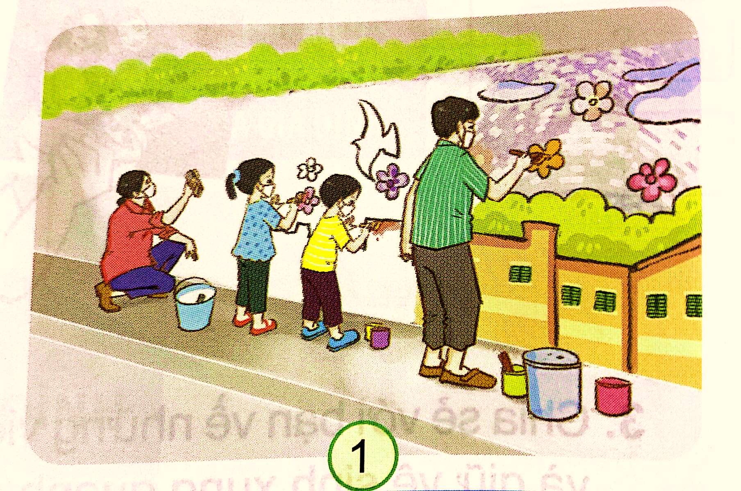
Mọi người trong hình 1 đang làm gì ?
Em đã tham gia các hoạt động như vậy chưa?

Slide 3


Bài 5: Hoạt động kết nối
với cộng đồng (Tiết 1)

Slide 4


Slide 5
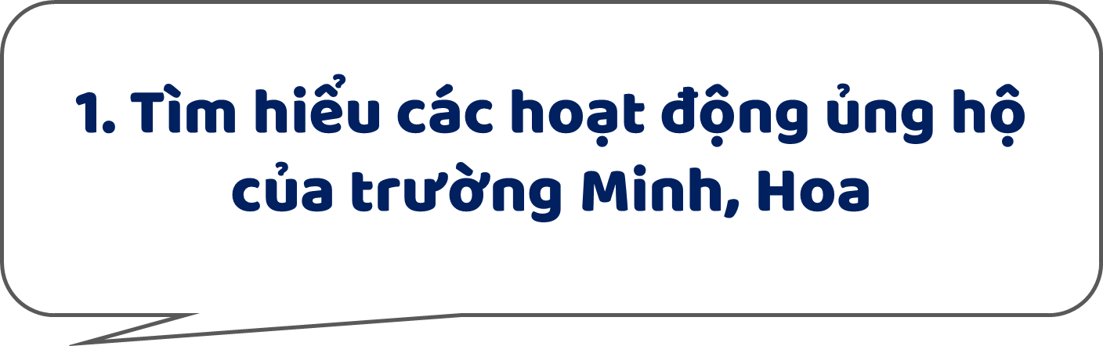

Slide 6
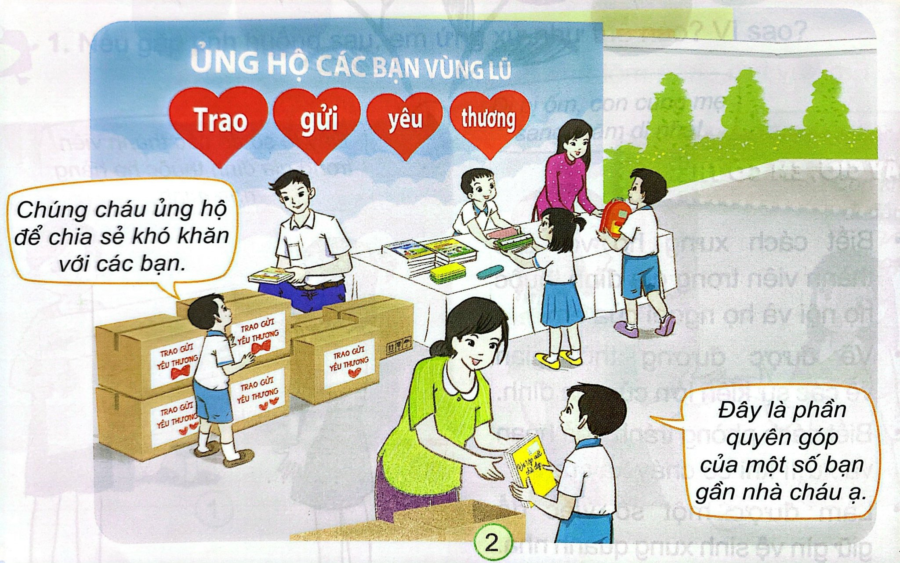
1. Quan sát hoạt động của trường Minh, Hoa trong mỗi hình và cho biết :
Các bạn đã tham gia hoạt động kết nối nào với cộng đồng? Hãy mô tả hoạt động đó.
Ý nghĩa của các hoạt động đó?
Nhận xét của em về sự tham gia của các bạn?
Thảo luận nhóm đôi

Slide 7
Các bạn Minh, Hoa đang quyên góp sách vở, đồ dùng học tập để ủng hộ các bạn vùng lũ lụt.
Việc làm này thể hiện sự đùm bọc, yêu thương đồng bào
Các bạn tham gia rất nhiệt tình, hào hứng, tự giác và rất tích cực

Slide 8
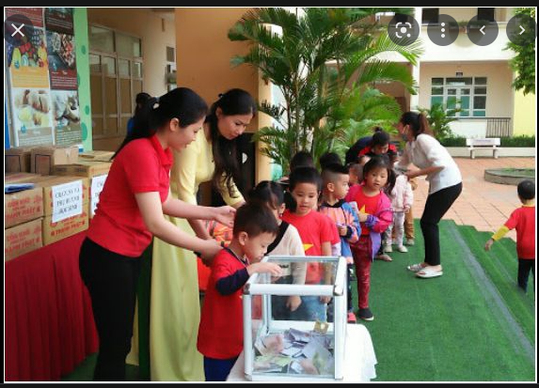
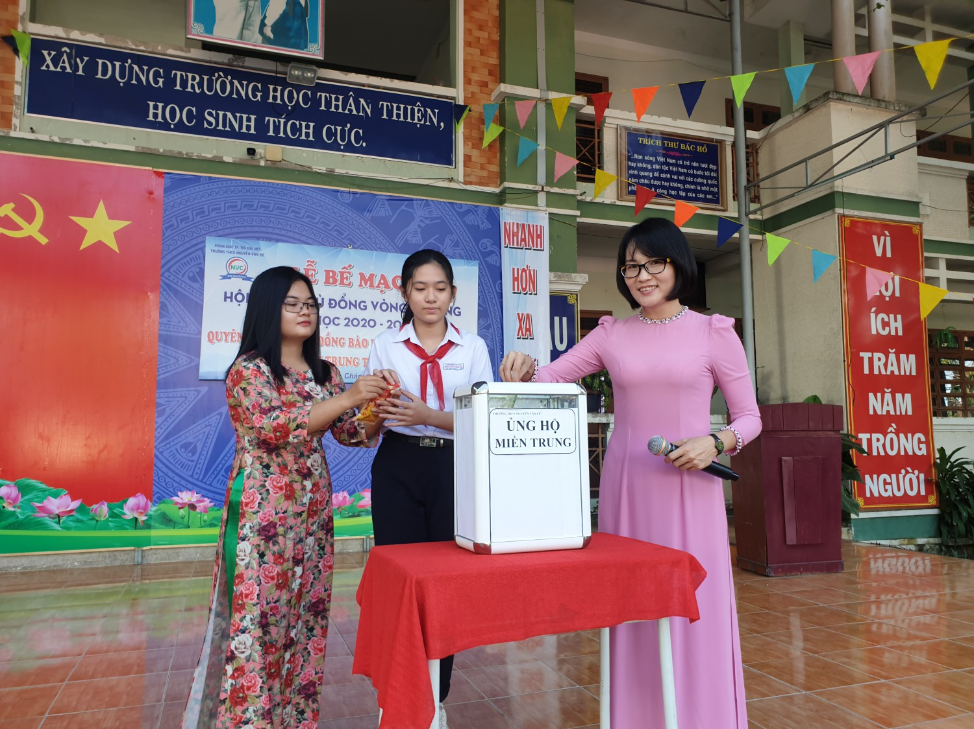
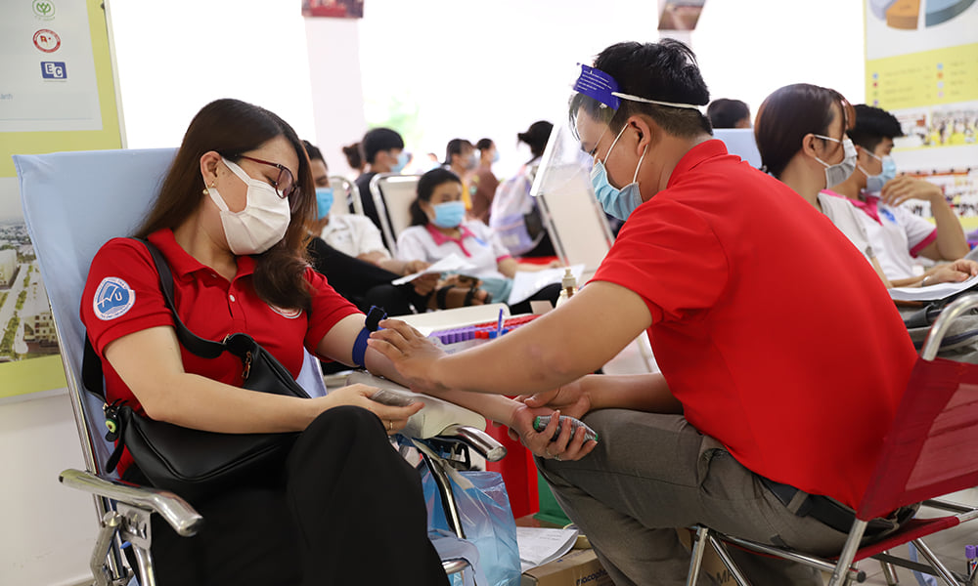
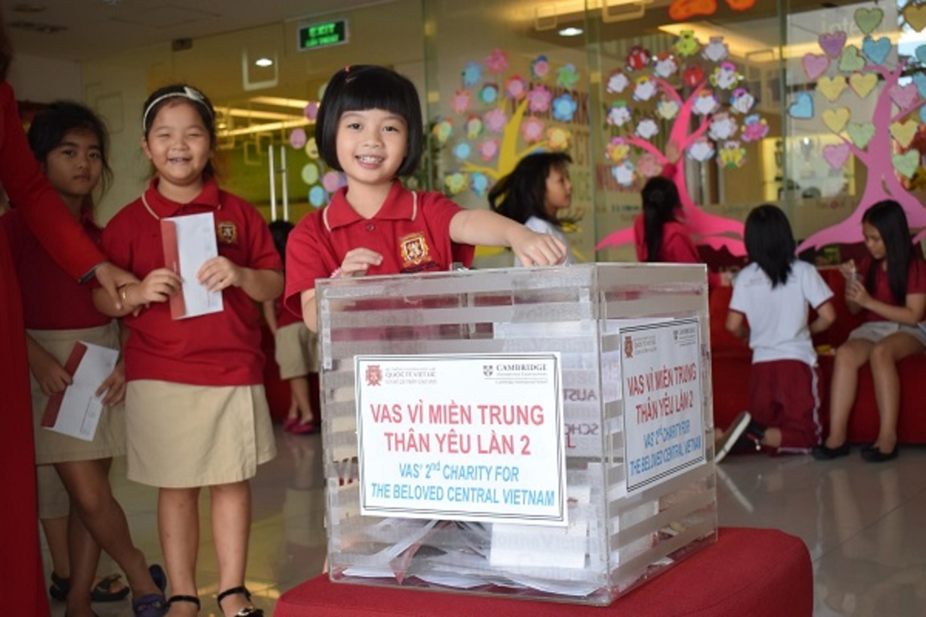
Một số bức tranh tham gia hoạt động kết nối cộng đồng

Slide 9
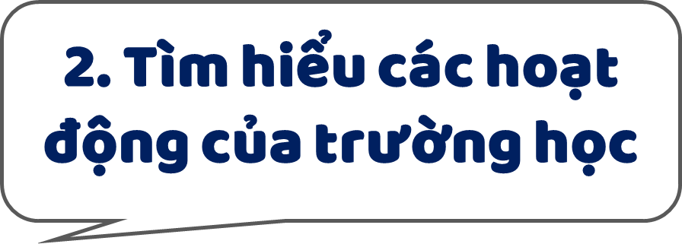

Slide 10
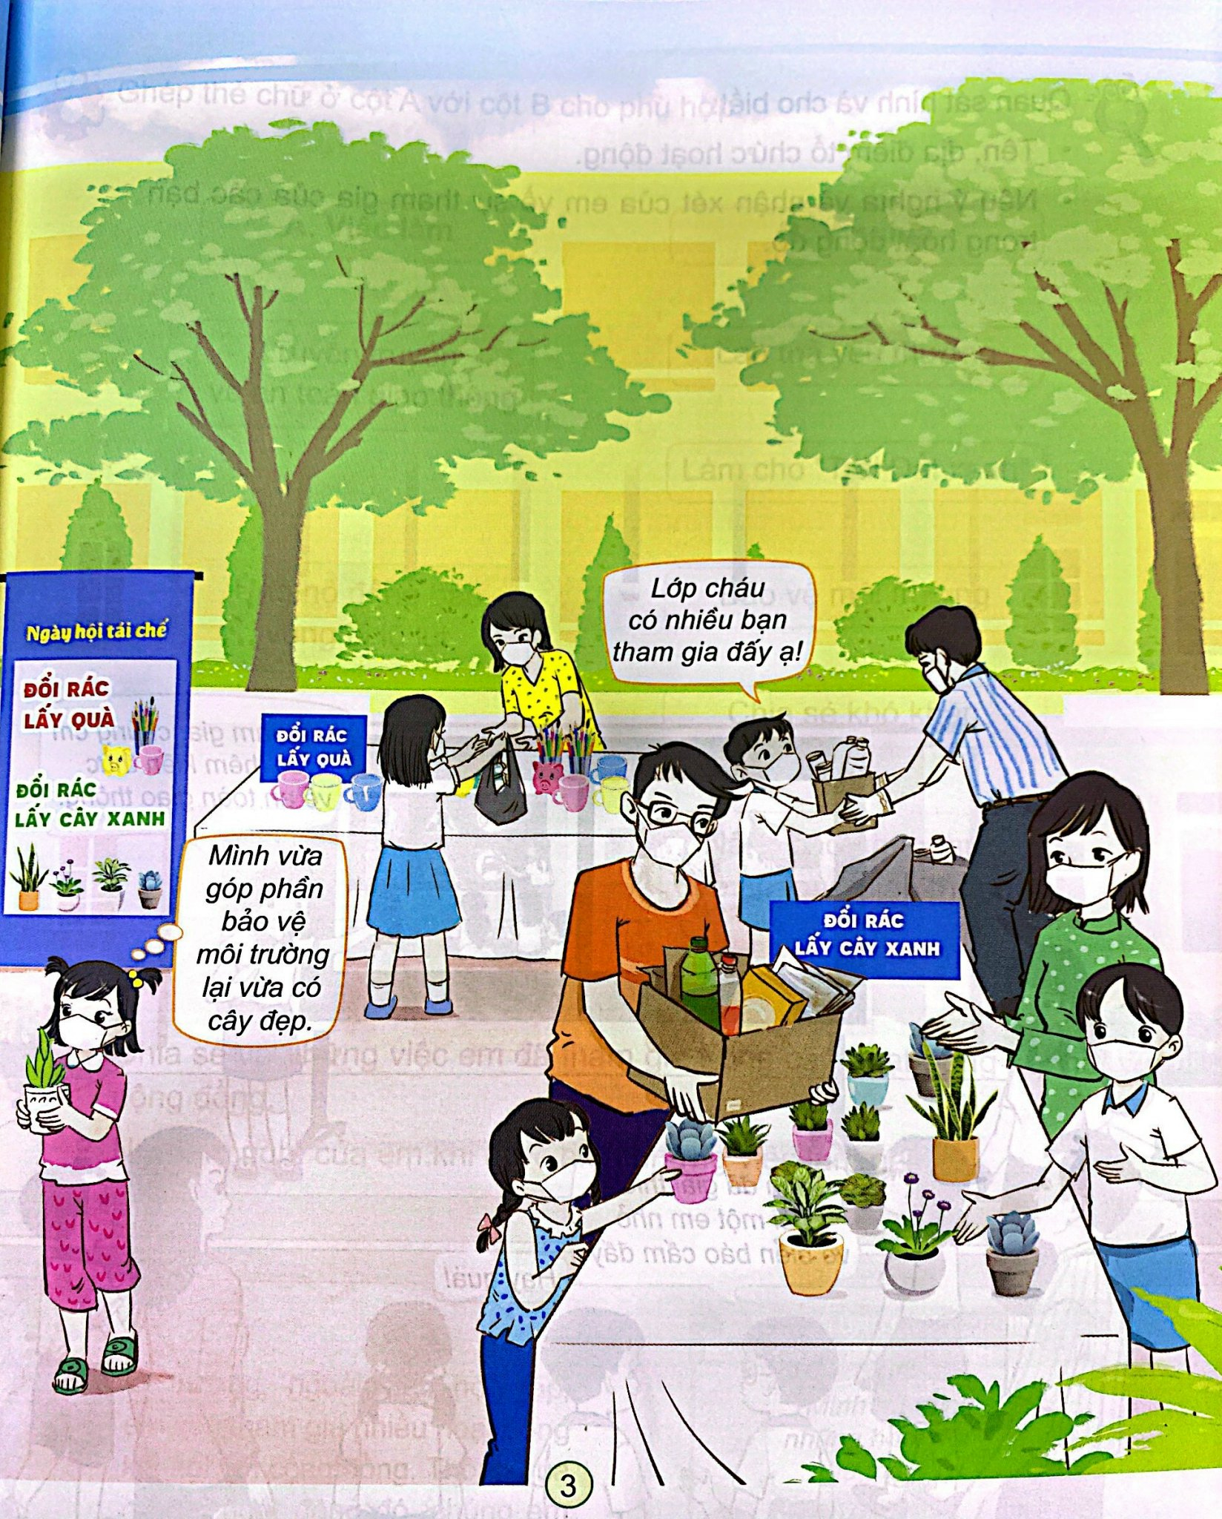
Quan sát tranh và trả lời câu hỏi:
Hãy nêu việc làm của những người trong hình?
Em hãy nhận xét sự tham gia của các bạn?
Những việc làm có ý nghĩa gì?
Thảo luận nhóm đôi

Slide 11
Các bạn trong tranh tham gia hoạt động đổi rác lấy cây xanh.
Các bạn rất tích cực và hào hứng
Việc làm này giúp bảo vệ môi trường luôn sạch đẹp.

Slide 12
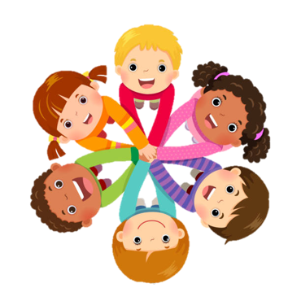
Những hoạt động kết nối cộng đồng như: quyên góp sách vở, đổi rác lấy cây xanh… thể hiện sự quan tâm, đùm bọc,
yêu thương đồng bào bằng việc giúp đỡ, chia sẻ một phần của mình với những người có hoàn cảnh khó khăn hơn.

Slide 13


Slide 14
Hoạt động kết nối với xã hội của trường học
Kể tên những hoạt động kết nối với cộng đồng của trường em?
Em đã tham gia hoạt động nào? Em thích hoạt động nào nhất? Vì sao?
Thảo luận nhóm đôi

Slide 15
Những hoạt động kết nối với cộng đồng tại trường
Ủng hộ sách vở và quần áo cho học sinh vùng cao, học sinh vùng lũ
Ủng hộ quỹ phòng chống dịch COVID - 19.
Làm các sản phẩm từ nguyên liệu tái chế để gây quỹ bảo vệ môi trường.
Đổi các sản phẩm như pin, chai nhựa, vỏ hộp sữa để lấy cây xanh.

Slide 16


Slide 17
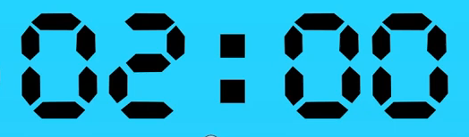
Trò chơi "Truyền điện" thi kể tên
các hoạt động kết nối với cộng đồng mà bạn biết.

Slide 18
Về nhà
Kể với bố mẹ và người thân những
hoạt động kết nối với xã hội của trường em đã tham gia

Slide 19



Slide 20
YÊU CẦU CẦN ĐẠT
1
2
Nêu được tên và ý nghĩa của một số hoạt động kết nối trường học với cộng đồng.
Tích cực, có trách nhiệm khi tham gia hoạt động kết nối trường học với cộng đồng.

